Slide 1



https://disk.yandex.ru/d/X4bjzT4GvG5uvA
Муниципальное бюджетное учреждение дополнительного образования
«Центр внешкольной работы»
Владимирская область о. Муром
Фестиваль медиатворчества
«Медиа-ЛЕТО»
https://disk.yandex.ru/d/X4bjzT4GvG5uvA

Slide 2
Цель и задачи проекта
Цель: Демонстрация результатов творческой деятельности детей и молодежи в загородных оздоровительных лагерях. Поддержка и развитие социальноактивной творческой одаренности детей в области медиа и информационных технологий.
Задачи:
1.Создание курса обучающего контента по направлению медиа для детей и молодежи
2. Создание единого информационно-образовательного пространства загородных оздоровительных лагерей
3. Популяризация профессий сферы медиа и коммуникаций среди детей и молодежи
4. Вовлечение участников проекта в работу информационно-медийного направления "Движения Первых"
5. Вовлечение детей социально-незащищенных категорий, я также стоящих на всех видах учета в мероприятия проекта
6. Информационное освещение реализации проекта

Slide 3
Срок реализации 01.05.2024-31.10.2024
Статус
Охват
География проекта
Окружной
Владимирская область
950 человек

Slide 4
Категория участников проекта
900 человек -дети в возрасте 7-17 лет, проживающие на территории округа Муром, Муромского района, г. Владимир, г. Ковров, Селивановского районов из них 150 детей социально-незащищённых категорий, в том числе из неблагополучных и малоимущих семей, стоящих на различных видах учета, детей оставшихся без попечения родителей.
50 человек - молодежь в возрасте 18-21 год- студенты ГБПОУ ВО "Муромский педагогический колледж", Муромского института (филиал) ФГБОУ ВО «Владимирский государственный университет имени Александра Григорьевича и Николая Григорьевича Столетовых»

Slide 5
Партнеры проекта
Региональные:
Министерство социальной защиты населения Владимирской области,
Региональное отделение Общероссийского общественно-государственного движения детей и молодежи "Движение первых" Владимирской области,
Региональное отделение союза журналистов России,
Муниципальные:
Муниципальная Телекомпания "Муромский меридиан",
Муромское отделение союза журналистов России,
Местное отделение Общероссийского общественно-государственного движения детей и молодежи "Движение первых" округа Муром
ГБПОУ ВО "Муромский педагогический колледж",
Муромского института (филиал) федерального государственного бюджетного образовательного учреждения высшего образования «Владимирский государственный университет имени Александра Григорьевича и Николая Григорьевича Столетовых»,

Slide 6
Социологический опрос среди детей и молодежи округа Муром
«Медиаобразование – новая потребность современных детей и молодежи»

Slide 10
Основные мероприятия проекта
Тренинги с вожатыми - Медиа-кухня
Мастер-классы от профессионалов
1. «Секреты телеэфира». Знакомство с профессией телеведущий.
2. «ИНФОмания». Знакомство с профессией корреспондент.
3. Питчинг-снимаем кино». Знакомство с профессией видеооператор.
4. «От сценария к фильму». Знакомство с профессией сценарист, режиссер.
5. «Реклама. Социальный ролик». Знакомство с профессией журналист.
Обучение по дополнительным общеразвивающим программам социально-гуманитарной направленности
"Медиа-компас"- ЗООЛ "Белый городок",« Медиа-Первых"- ЗООЛ "Озерный", Школа "Масс-медиа" - ЗООЛ "Ясный".
Единый День Первых в форме фестиваля детских инициатив «Время действовать» - ЗООЛ "Белый городок", "Ясный", профильная смена «Движение первых»- ЗООЛ «Озерный»

Slide 11
Фестиваль «Медиа-ЛЕТО»
Пройдет сентябре 2024 года
Объединит самые целеустремленные команды и наиболее активных юнкоров из трех загородных лагерей - 250 человек
3 номинации:
видео обзор -визитная карточка лагеря
видеоролик «Лето на 5+»,
фотокнига «Медиа-Лето»,
мастер-классы "Юнкоры-детям"
Лучшие медийные работы, будут награждены кубками и памятными призами с символикой медиафестиваля и «Движения Первых».

Slide 12
Результаты медиафестиваля «Медиа-ЛЕТО»
Увеличение количества подростков, вовлеченных в деятельность информационно-медийного направления «Движение Первых».
Участники медиафестиваля будут трансляторами полученных знаний и инициаторами развития Школьных медиа в образовательных учреждениях о. Муром.
Создание единого информационно-образовательного пространства загородных оздоровительных лагерей.
Апробировав проведение медиафестиваля на муниципальном уровне, и заручившись поддержкой наших партеров Регионального совета журналистов России мы сможем выйти с инициативой о проведении Регионального медиафестиваля с приглашением медиа-команд из различных муниципалитетов нашего региона.

Slide 13
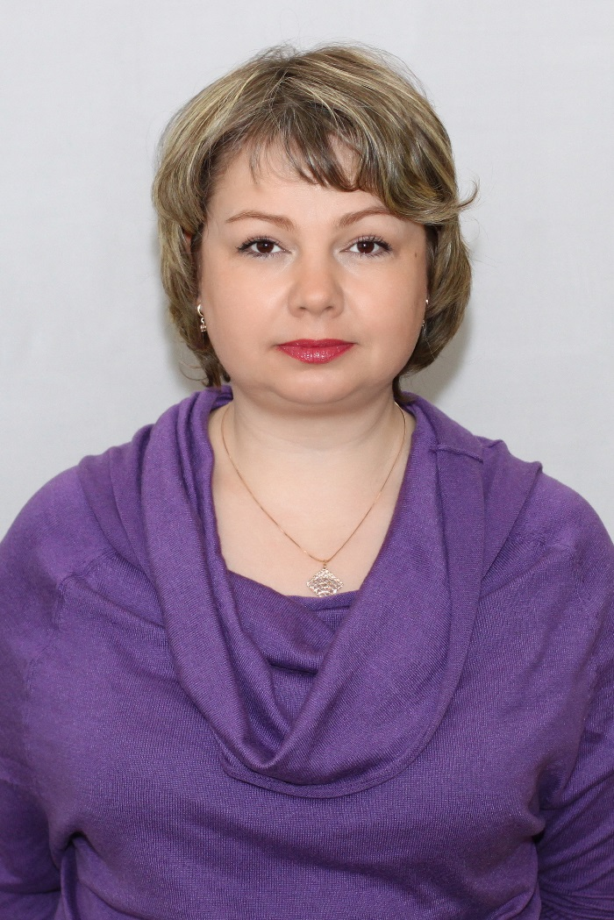
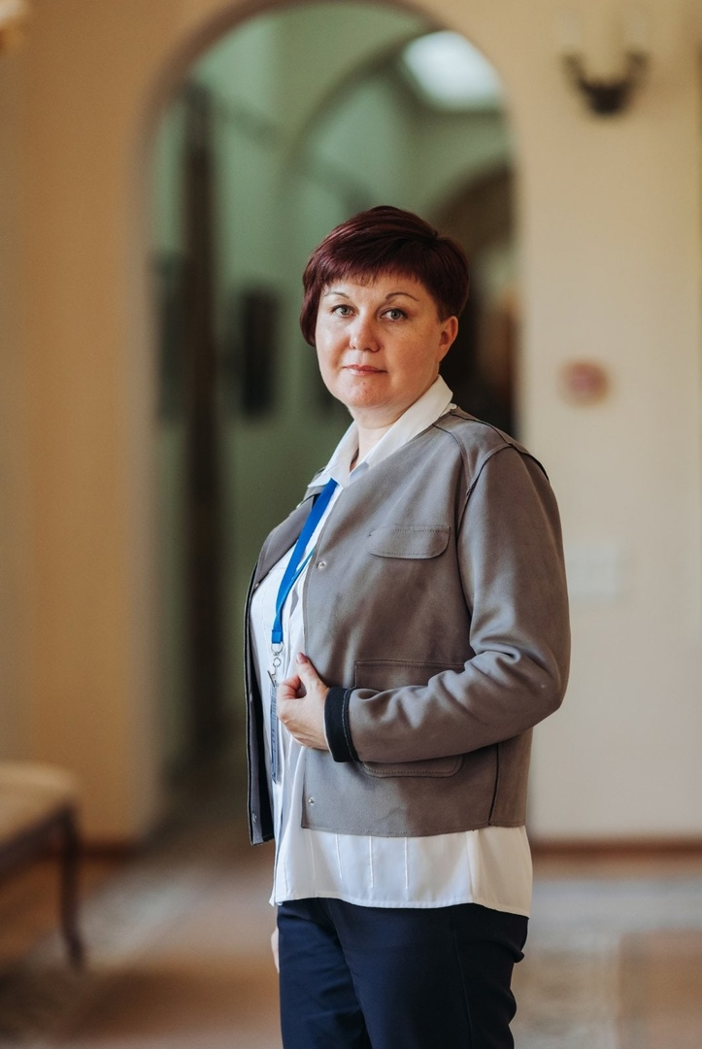
Команда проекта
Руководитель проекта –
Алексеева Галина Георгиевна
Менеджер проекта –
Астафьева Наталья Сергеевна

Slide 14
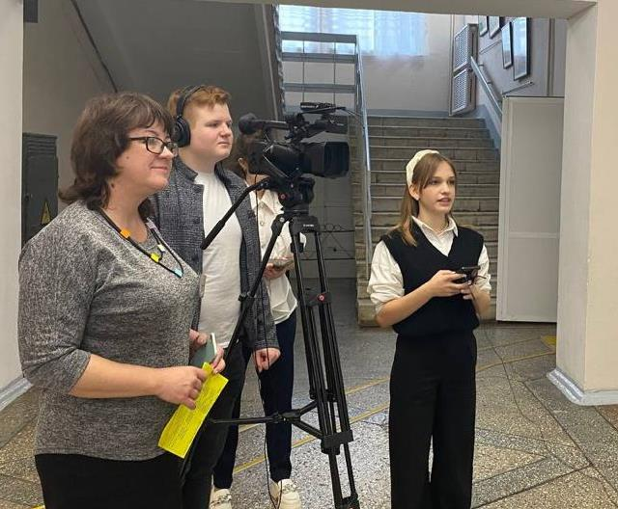
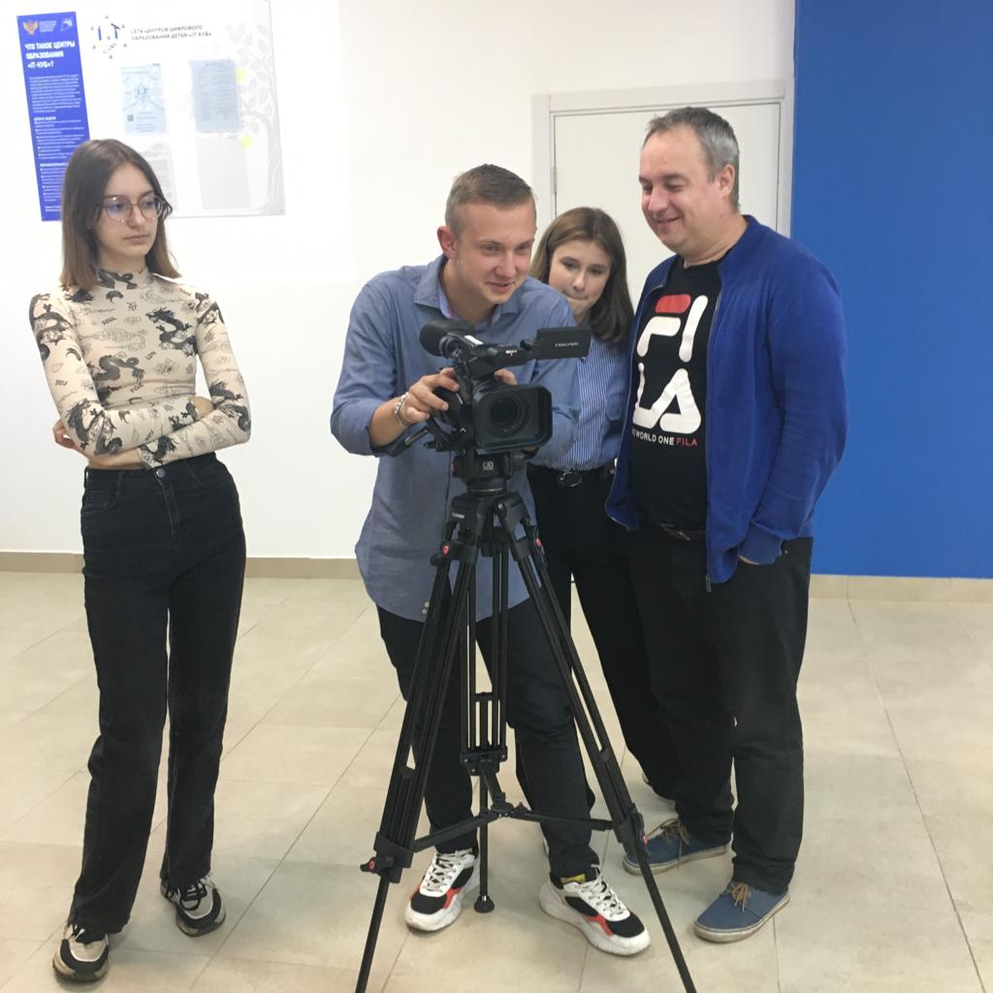
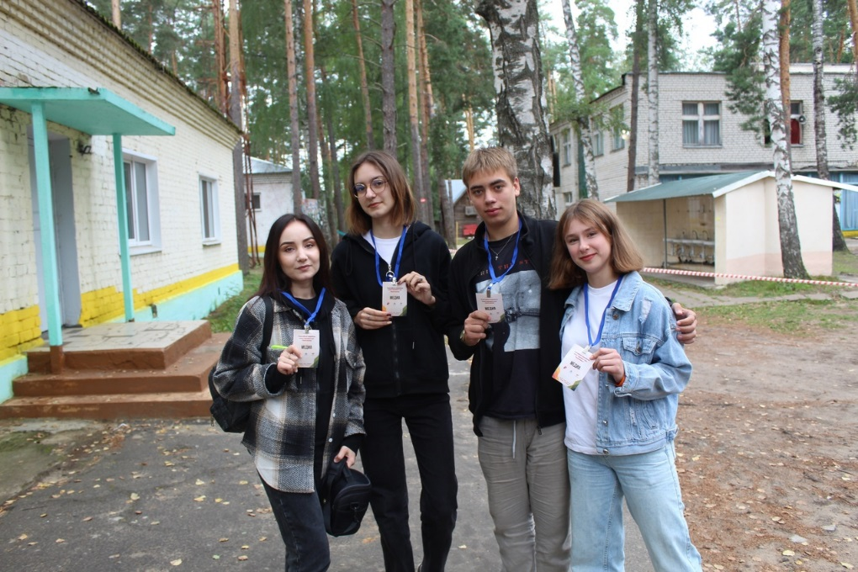
Команда проекта
Педагоги городской детской медиа школы и телестудии «Переходный возраст»
Петрова Анна Юрьевна, Иванов Максим Александрович,
Корнилова Анастасия Алексеевна

Slide 15
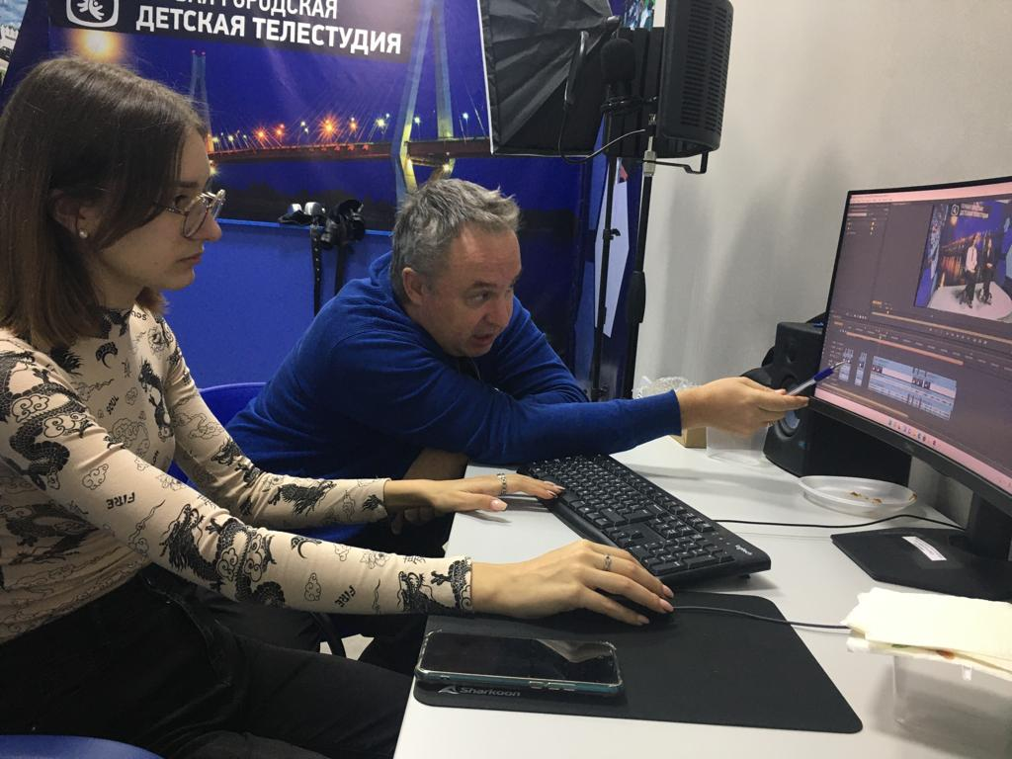
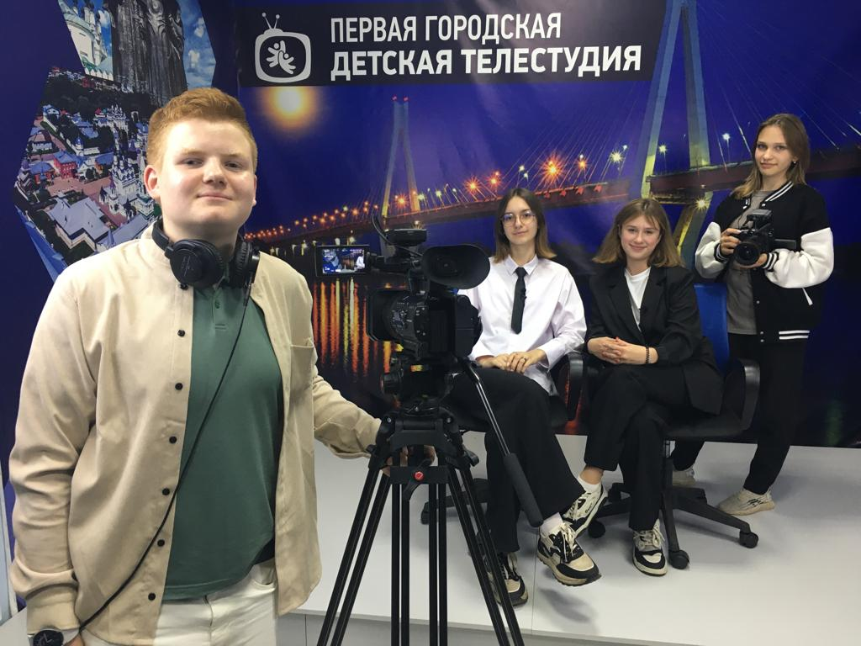
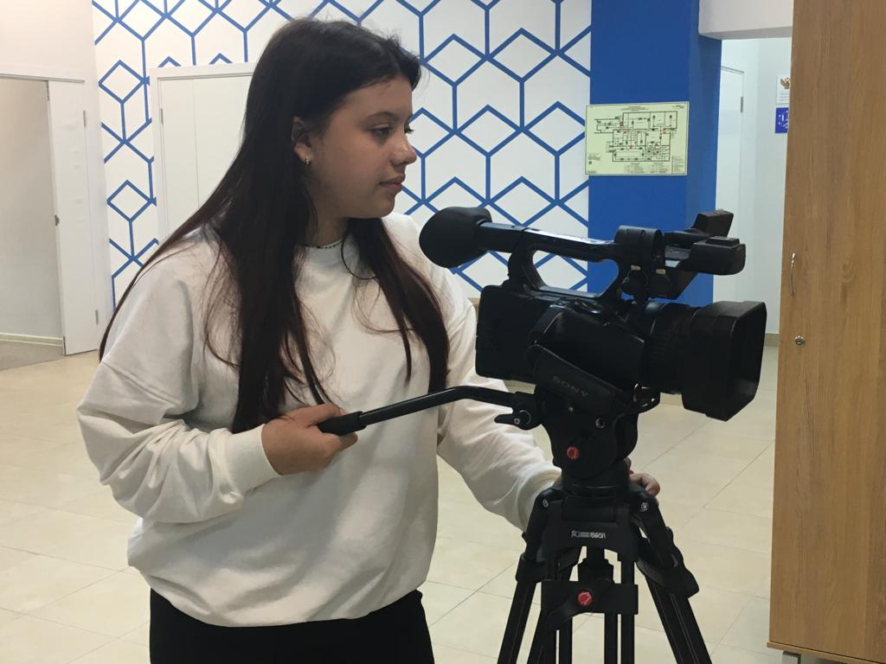
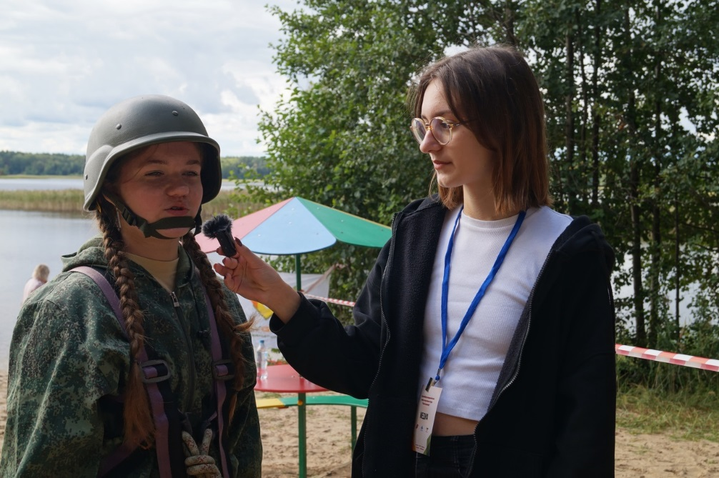
Наши юнкоры

Slide 16
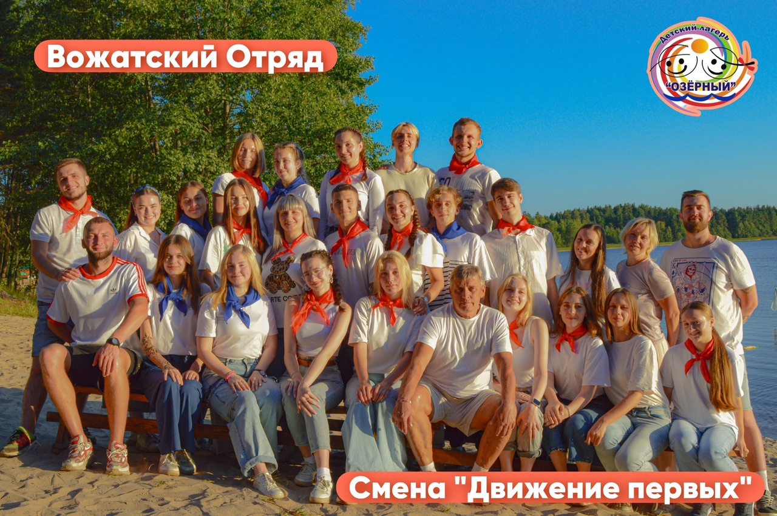

Slide 17

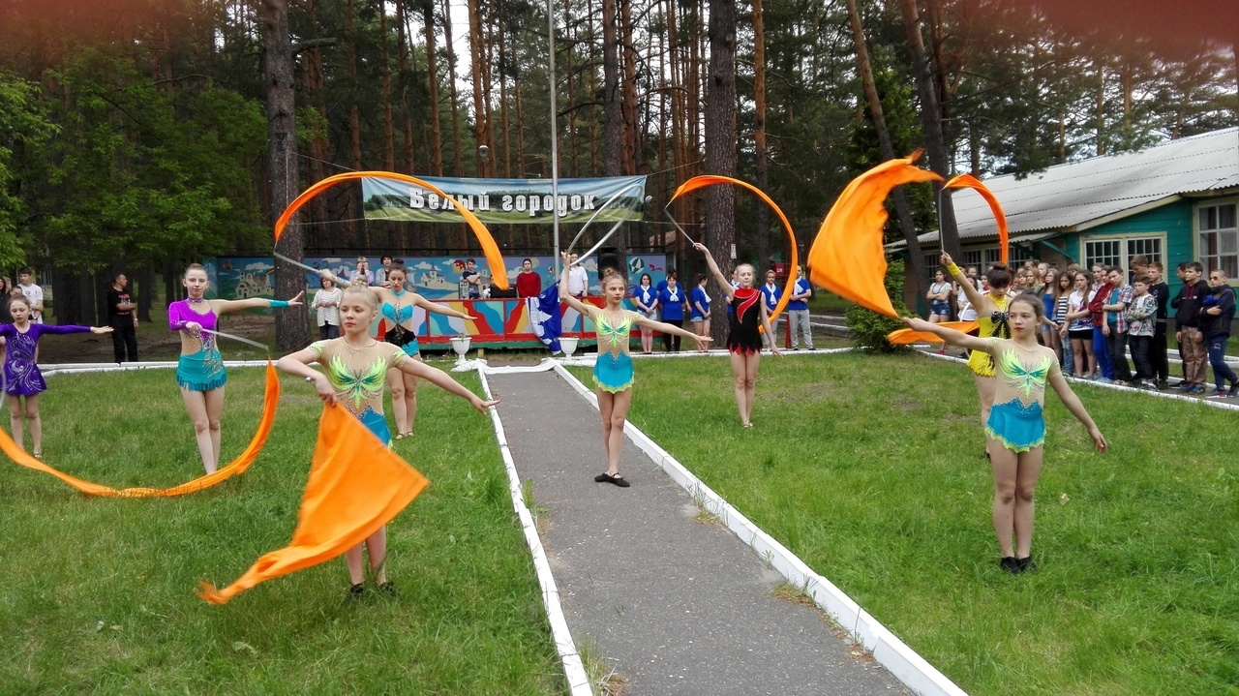
Загородный оздоровительно-образовательный лагерь «Белый городок»

Slide 18

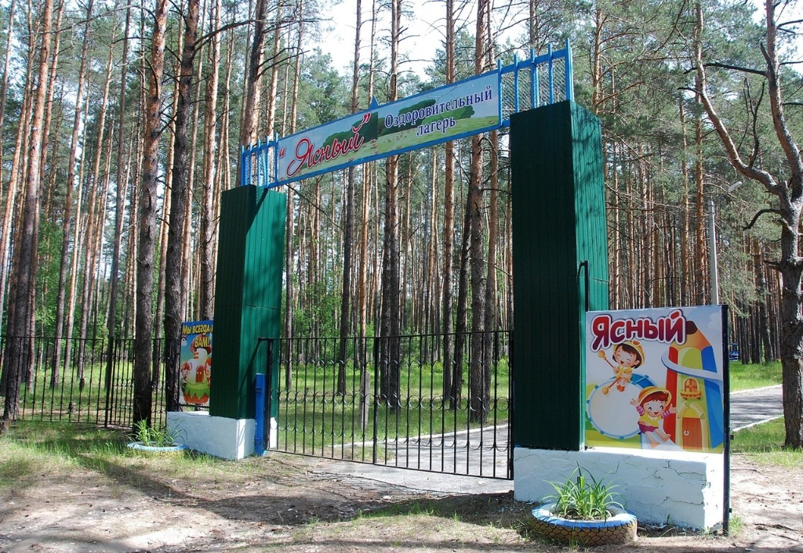
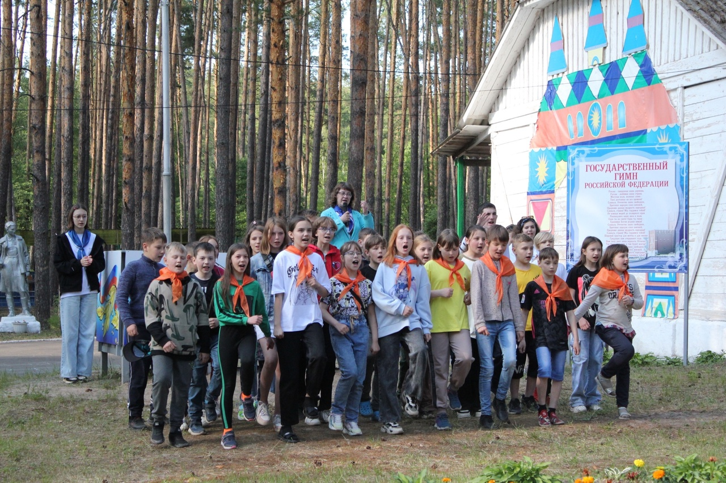
Загородный оздоровительно-образовательный лагерь «Ясный»

Slide 19

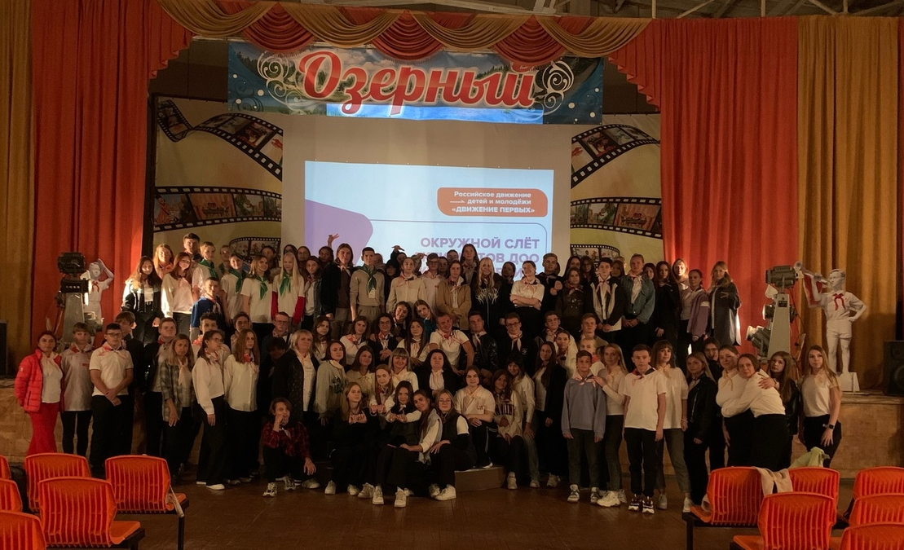
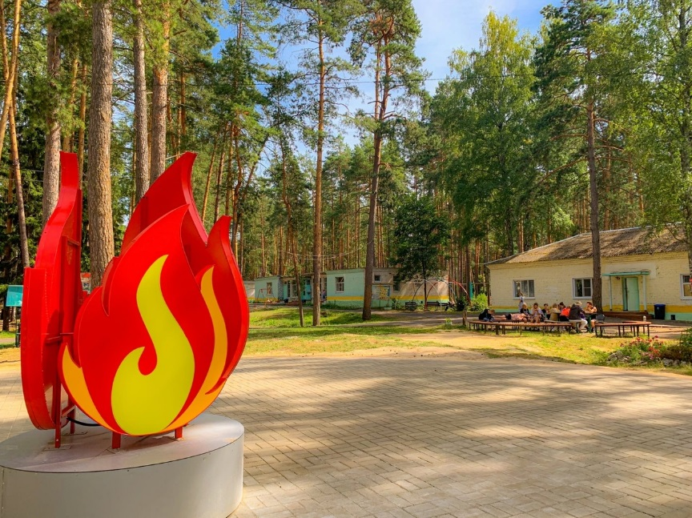
Загородный оздоровительно-образовательный лагерь «Озерный»

Slide 20
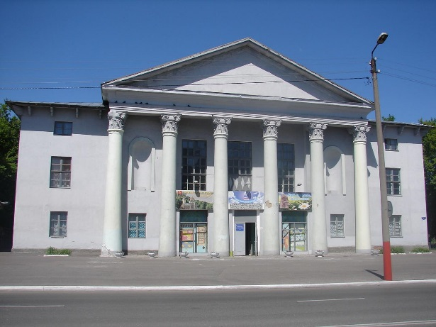
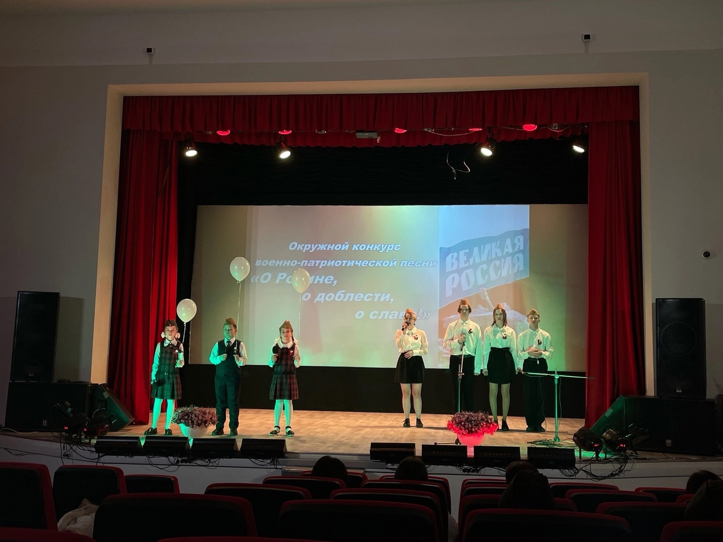
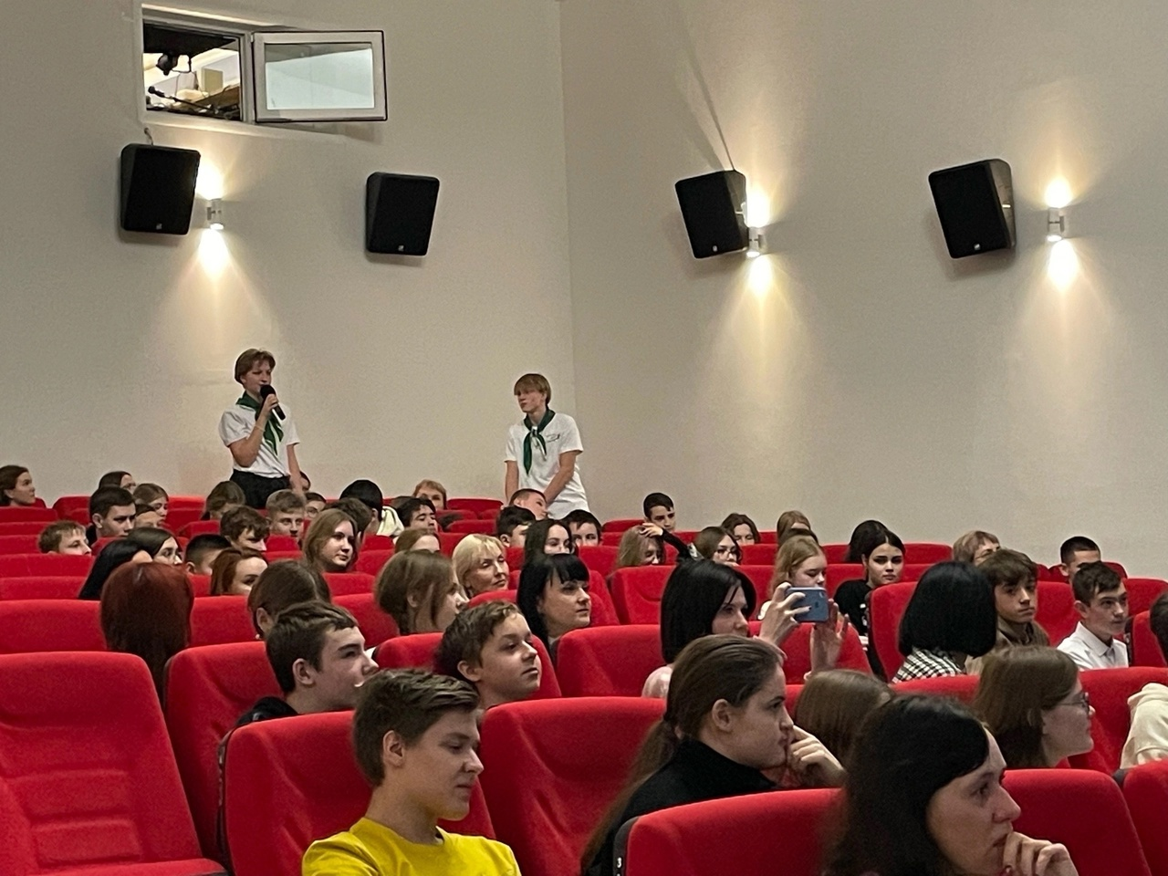
МБУДО «Центр внешкольной работы»

